Slide 1


HỆ THỐNG PHÁT HIỆN XÂM NHẬP IDS

Slide 2


NỘI DUNG
1. Giới thiệu về IDS
2. Nguyên lí hoạt động
3. Làm thế nào để bỏ qua sự kiểm tra của IDS

Slide 3


1-Giới thiệu về IDS

Slide 4

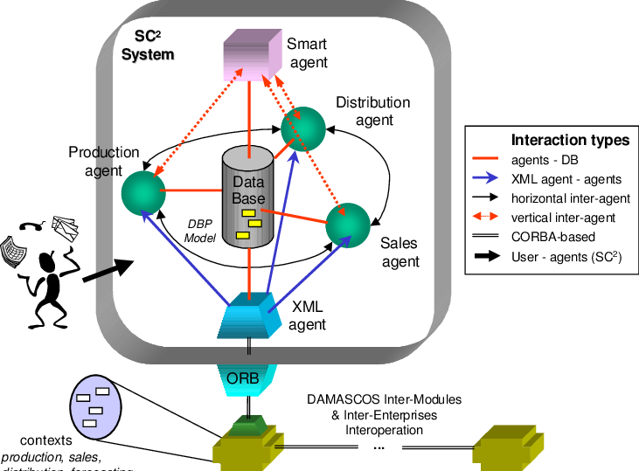
1.1 IDS là gì?
IDS(Intrusion Detection System)
IDS là hệ thống phần mềm hoặc thiết bị giám sát mạng hoặc hệ thống máy tính để phát hiện hoạt động xâm nhập trái phép hoặc bất thường.

Slide 5

1.2 Có 2 phương thức chính trong IDS:
Dựa trên dấu hiệu: So sánh hoạt động mạng/hệ thống với cơ sở dữ liệu tấn công đã biết.
Dựa trên bất thường: Sử dụng thuật toán học máy để tìm kiếm mẫu bất thường.

Slide 6

GIÁM SÁT
Theo giõi lưu lượng mạng, hoạt động hệ thống để tìm kiếm dấu hiệu bất thường.
PHÁT HIỆN
Tạo cảnh báo khi phát hiện hoạt động đáng ngờ
PHÂN TÍCH
Xác định mức độ nghiêm trọng của mối để dọa và đưa ra biện pháp phản ứng phù hợp
1.3 Chức năng chính

Slide 7
1.4 Lợi ích, hạn chế của IDS
Phát hiện các hoạt động xâm nhập trái phép: IDS có thể phát hiện các hoạt động xâm nhập mạng sau khi chúng đã vượt qua tường lửa.
Giám sát toàn diện: IDS có thể giám sát lưu lượng mạng và hoạt động hệ thống để tìm kiếm các dấu hiệu bất thường.
Phân tích chuyên sâu: IDS có thể phân tích các cảnh báo để xác định mức độ nghiêm trọng của mối đe dọa và đưa ra biện pháp phản ứng phù hợp.
Khả năng thích ứng: IDS có thể thích ứng với các mối đe dọa mới bằng cách cập nhật cơ sở dữ liệu chữ ký hoặc thuật toán học máy.

Slide 8

Hạn chế
Có thể tạo nhiều cảnh báo sai.
Có thể bị tấn công bởi kẻ tấn công tinh vi.
Chi phí tốn kém.

Slide 9
Firewall
Ngăn chặn các truy cập trái phép: Tường lửa có thể ngăn chặn các truy cập trái phép vào mạng dựa trên các quy tắc được cấu hình.
Bảo vệ mạng khỏi các tấn công bên ngoài: Tường lửa có thể bảo vệ mạng khỏi các tấn công từ bên ngoài, chẳng hạn như tấn công DoS hoặc tấn công quét cổng.
Kiểm soát lưu lượng truy cập: Tường lửa có thể kiểm soát lưu lượng truy cập vào và ra khỏi mạng, giúp quản lý băng thông và bảo vệ dữ liệu nhạy cảm.
Dễ dàng triển khai: Tường lửa tương đối dễ dàng triển khai và cấu hình.

Slide 10
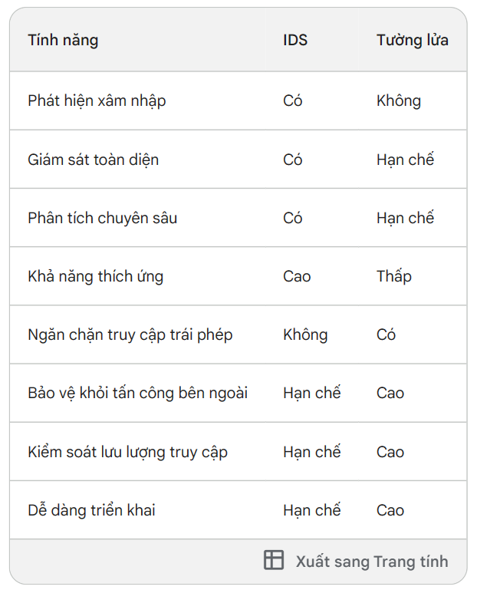
IDS vs Firewall

Slide 11

2-Nguyên lí hoạt động IDS

Slide 12

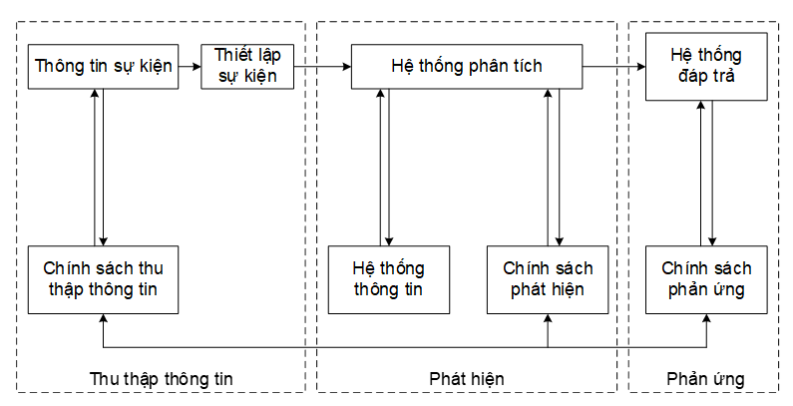



2.1 Kiến trúc
Thành phần thu thập gói tin: Các cảm biến
Thành phần phân tích và báo hiệu: các mẫu để so sánh với thông tin thu được.
Thành phần phản hồi: phản ứng khi gói tin được phát hiện ra là một nguy cơ.

Slide 13

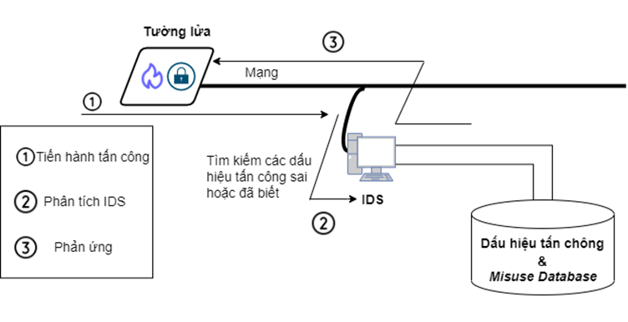
2.2 Kĩ thuật phát hiện xâm nhập dựa trên dấu hiệu
Quy trình chung:
Máy chủ tạo gói tin.
Trước khi gói tin được gửi, cảm biến đọc trước gói tin.
Chương trình phát hiện nằm bên trong cảm biến, kiểm tra các gói. Nếu có vi phạm, ngay lập tức cảnh báo tới điều khiển.
Tại giao diện điều khiển, nhận được cảnh báo, bộ công cụ gửi thông báo tới các cá nhân (nhóm) có thẩm quyền.
Cảnh báo được lưu log.
Cảnh báo được đối chiếu với dữ kiện khác.

Slide 14
2.2 Kĩ thuật phát hiện xâm nhập dựa trên dấu hiệu
Kỹ thuật phát hiện xâm nhập dựa vào dấu hiệu (Signature-based intrusion detection) là phương pháp phát hiện các hành vi xâm nhập dựa trên so sánh các mẫu lưu lượng mạng hoặc hoạt động hệ thống với cơ sở dữ liệu chữ ký tấn công đã biết.

Slide 15
2.2 Kĩ thuật phát hiện xâm nhập dựa trên dấu hiệu
Cách thức hoạt động:
Thu thập dữ liệu: Hệ thống IDS thu thập thông tin về lưu lượng mạng hoặc hoạt động hệ thống.
Phân tích dữ liệu: Dữ liệu thu thập được so sánh với cơ sở dữ liệu chữ ký tấn công.
Phát hiện xâm nhập: Nếu có sự khớp với một chữ ký trong cơ sở dữ liệu, hệ thống IDS sẽ tạo cảnh báo.
Phản ứng: Quản trị viên sẽ nhận cảnh báo và thực hiện các biện pháp phản ứng phù hợp.

Slide 16
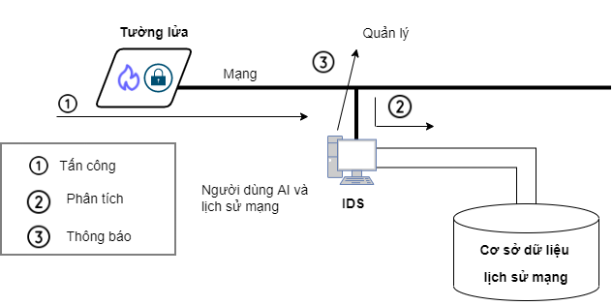
2.3 Kĩ thuật phát hiện xâm nhập dựa vào bất thường
Kỹ thuật phát hiện xâm nhập dựa vào bất thường (Anomaly-based intrusion detection) là phương pháp phát hiện các hành vi xâm nhập dựa trên phân tích các mẫu bất thường trong lưu lượng mạng hoặc hoạt động hệ thống.

Slide 17
2.3 Kĩ thuật phát hiện xâm nhập dựa vào bất thường
Cách thức hoạt động:
Thu thập dữ liệu: Hệ thống IDS thu thập thông tin về lưu lượng mạng hoặc hoạt động hệ thống.
Phân tích dữ liệu: Dữ liệu thu thập được phân tích để xác định các mẫu bất thường.
Phát hiện xâm nhập: Nếu có mẫu bất thường được phát hiện, hệ thống IDS sẽ tạo cảnh báo.
Phản ứng: Quản trị viên sẽ nhận cảnh báo và thực hiện các biện pháp phản ứng phù hợp.

Slide 18
3-Làm thế nào để bỏ qua sự kiểm tra của IDS

Slide 19

3.1 Kĩ thuật che dấu
Mã hóa:
Sử dụng các thuật toán mã hóa mạnh như AES để mã hóa lưu lượng mạng hoặc hoạt động hệ thống.
Sử dụng các giao thức mã hóa như SSL/TLS để bảo vệ dữ liệu truyền tải trên mạng.
Sử dụng các công cụ mã hóa chuyên dụng như GnuPG để mã hóa các tập tin nhạy cảm.
Đóng gói.
Phân mảnh gói tin.
Lẩn trốn trong giao thức hoặc bản tin hợp pháp.
Xáo trộn lưu lượng truy cập: Khiến bản tin khó để kiểm soát.

Slide 20

3.2 Kĩ thuật tấn công
Tấn công tràn ngập:
Gửi một lượng lớn gói tin ICMP hoặc UDP đến IDS để làm cho hệ thống quá tải.
Sử dụng các công cụ tấn công tràn ngập như LOIC hoặc Hping3 để tạo ra các cuộc tấn công lũ lụt.
Tấn công quét cổng:
Sử dụng các công cụ quét cổng như Nmap hoặc Nessus để quét các cổng mạng và tìm kiếm các lỗ hổng bảo mật.
Sử dụng các kỹ thuật quét stealth để che giấu hoạt động quét cổng khỏi IDS.
Tấn công giả mạo địc chỉ IP.

Slide 21
3.3 Kĩ thuật khai thác lỗ hổng
Khai thác lỗ hổng trong IDS:
Tìm kiếm các lỗ hổng trong phần mềm IDS bằng cách sử dụng các công cụ quét lỗ hổng như Nessus hoặc OpenVAS.
Khai thác các lỗ hổng được phát hiện để lẩn tránh sự phát hiện của IDS.
Khai thác lỗ hổng trong hệ thống:
Tìm kiếm các lỗ hổng bảo mật trong hệ thống bằng cách sử dụng các công cụ quét lỗ hổng như Nessus hoặc OpenVAS.
Khai thác các lỗ hổng được phát hiện để truy cập trái phép vào hệ thống.

Slide 22


Kết luận
IDS là công cụ quan trọng để bảo vệ hệ thống mạng và máy tính. Cần sử dụng kết hợp với các biện pháp bảo mật khác để đảm bảo an ninh mạng hiệu quả.

Slide 23

CẢM ƠN CÁC BẠN ĐÃ LẮNG NGHE :333

